Slide 1

Lab Book 2.0. Couplers
Student: Marcos Carañana Castillo

Slide 2
Instructions General
SCRIPTS
From GitHub →
Fork the repo: https://github.com/cccanvas-upv/pic-upv-lab2.git
Clone the repo using VSCode
Run the Jupyter Notebook:
COUPLERS_Student.ipynb
Cross-Sections to be studied:
w (width)
w (width)
h
(height)
Core
Core
h
(height)
MMI Body
g
(gap)
Cladding
Cladding
Directional coupler (DC)
Multimode Interference (MMI) coupler

Slide 3
Directional coupler

Slide 4
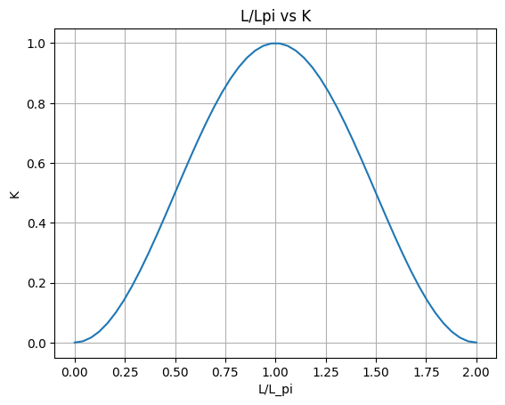
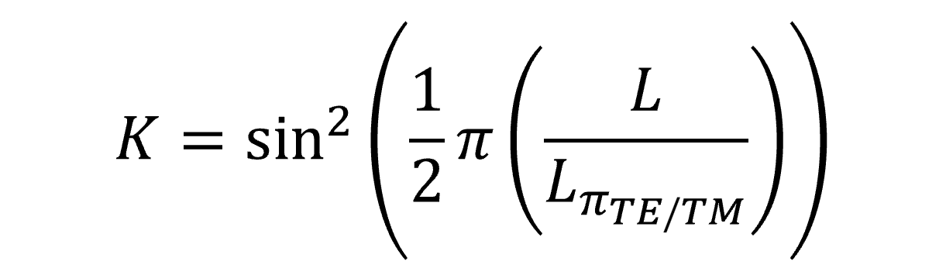
Learning outcome #1 – Directional coupler length and coupling coefficient Wavelength 1.5 µm – width 1.2 µm – gap 0.6 µm
deep waveguide
Paste L/Lpi vs K plot here
Comment results (distance needed for a complete energy transfer between waveguides, distance needed for splitting power in half.. )
La distancia requerida para que toda la energía pase de una guía a la otra es L_pi, que es la distancia en el que la K = 1. La distancia requerida para que la mitad de la potencia salga por cada guía es L_pi/2 (K = 0.5).

Slide 5
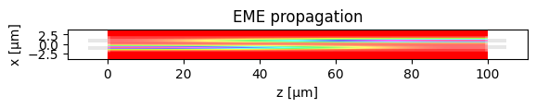
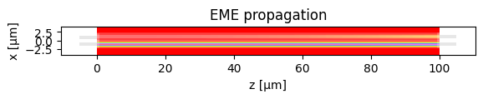
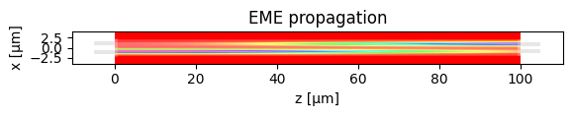

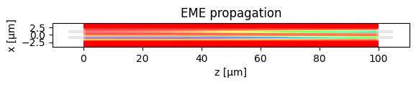

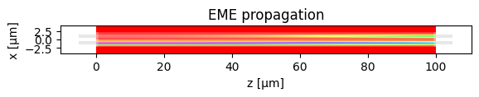
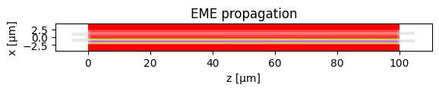
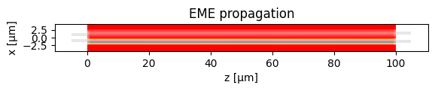


Learning outcome #2 – 2x2 Directional Coupler Width 0.6 - 1.6 µm (step 0.1 µm) – Wavelength 1.55 µm
deep waveguide
Paste propagation plots and output text here
Wg_gap = 1.1 um
L_pi = 430.5476100765431 µm
Wg_gap = 0.6 um
L_pi = 94.02742605179662 µm
Wg_gap = 1.2 um
L_pi = 580.429362308223 µm
Wg_gap = 0.7 um
L_pi = 128.0656733391793 µm
Wg_gap = 1.3 um
L_pi = 781.3901391734063 µm
Wg_gap = 0.8 um
L_pi = 173.96389977132287 µm
Wg_gap = 1.4 um
L_pi = 1050.47868486281 µm
Wg_gap = 0.9 um
L_pi = 235.77407047786 µm
Wg_gap = 1.5 um
L_pi = 1410.6607123719737 µm
Wg_gap = 1.0 um
L_pi = 318.88415207651974 µm
Wg_gap = 1.6 um
L_pi = 1892.46741241327 µm
Comment results (Coupling relationship, Lpi, losses, … )

Slide 6
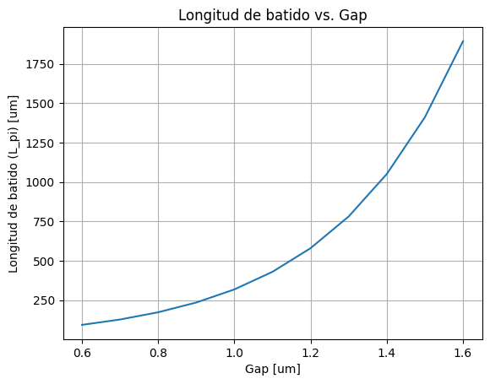
Longitud de batido Vs Gap spacing
Al graficar las longitudes de batido frente al gap, podemos ver como a medida que aumentamos el gap, la longitud de batido (L_pi) aumenta. Esto se debe a que, al separar las guías entre ellas, la luz sufre un menor acoplo y por ello necesita una mayor longitud para “saltar” entre guías.

Slide 7
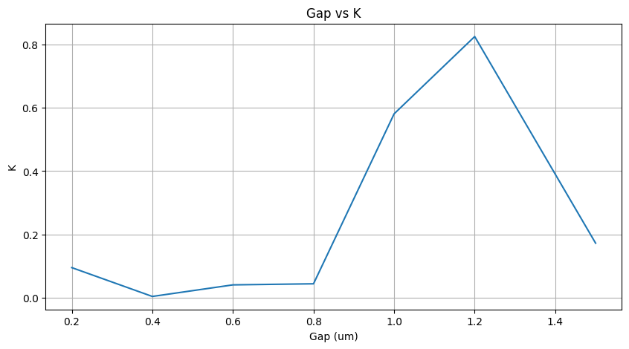

Learning outcome #3 – Parallel uncoupled waveguides Wavelength 1.55 µm, width 1.0 µm, gap to be found for uncoupled wvgs
Hints:
All waveguides running in parallel are coupled somehow. Controlling the degree of coupling is key for those waveguides you don’t want coupling over certain level (i.e. uncoupled waveguides). Uncoupled waveguide definition, we will use K<0.01. Parallel waveguide length = 10 mm (typical length of a chip). Find minimum gap shallow / deep w=1.0µm wvl 1.55 µm.
El gap mínimo para conseguir una K<0,01 para dos guías paralelas de tipo deep de longitud 10 mm es de 0,4 um.

Slide 8
Multimode Interferometer (MMI) Coupler

Slide 9
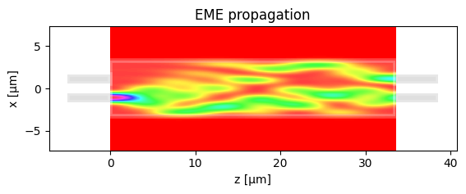
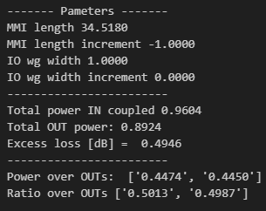
Learning outcome #4 – 4.1 2x2 Multimode Interference Coupler Wavelength 1.55 µm, wMMI = 6.6 µm
Comment results (Coupling relationship, Lpi, losses, comparison with Directional Coupler… )
En comparación con el DC, que es mucho más compacto, el MMI tiene mayores pérdidas de exceso, y una longitud de barrido menor. Además el DC es mucho más susceptible a la longitude de onda.

Slide 10

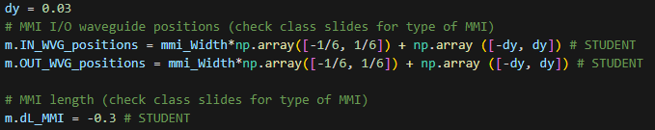
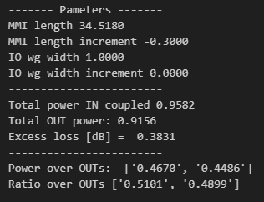
Learning outcome #4.2 – 2x2 Multimode Interference Coupler - Optimization Wavelength 1.55 µm, wMMI = 6.6 µm
Target: make equal ratio over outputs (even if not 0.5) and minimize excess loss (even if not 0.0 dB)
With same settings of previous LO, now adjust try to manually optimize the MMI by changing iteratively:
- Change dL_MMI
- Change I/O waveguide position +/- dy
Hints: observe the 2D EME propagation results to guide you to the best settings of a) and b).
Comment results
El mínimo de pérdidas lo he encontrado variando dy para distintos valores de dL_MMI. El mínimo se da cuando dL_MMI = -0,3 um y dy = 0,03 um.

Slide 11
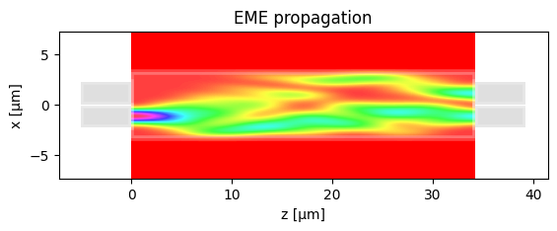
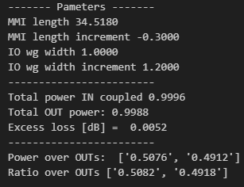

Learning outcome #4.3 – 2x2 Multimode Interference Coupler – Optimization (II) Wavelength 1.55 µm, wMMI = 6.6 µm
Utilizando los parámetros del LO #4.2 para diseñar las dimensiones del MMI y utilizando una anchura de guía de 1.2 um, se logran unas pérdidas de exceso menores que 0.1 dB, en concreto de 0.0052 dB.
A medida que he ido aumentando la anchura de las guías de entrada y salida, las pérdidas han ido bajando, esto se debe a que los modos de primeros ordenes estan más confinados y sufren menos pérdidas que con una guía de menor tamaño.

Slide 12
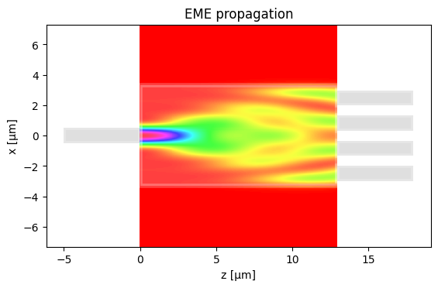
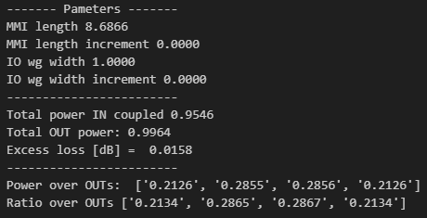
Learning outcome #5 – 1x4 Multimode Interference Coupler Wavelength 1.55 µm, wMMI = ? µm
Repeat all the design process for a 1x4 MMI Coupler.
Para conseguir estas pérdidas tan bajas, se han escogido las siguientes dimensiones: wMMI = 5.35 um, con un espaciado entre las salidas de 0,25 um y una longitud que viene determinada por L = (3 * L_pi) / (4 * N) = 3 * L_pi / 16 para que la interferencia que se cree tenga simetría espacial.

Slide 13

Thank you

